Slide 1
Cracon AS
Corrosion Resistant Alloys CONstruction

Slide 2
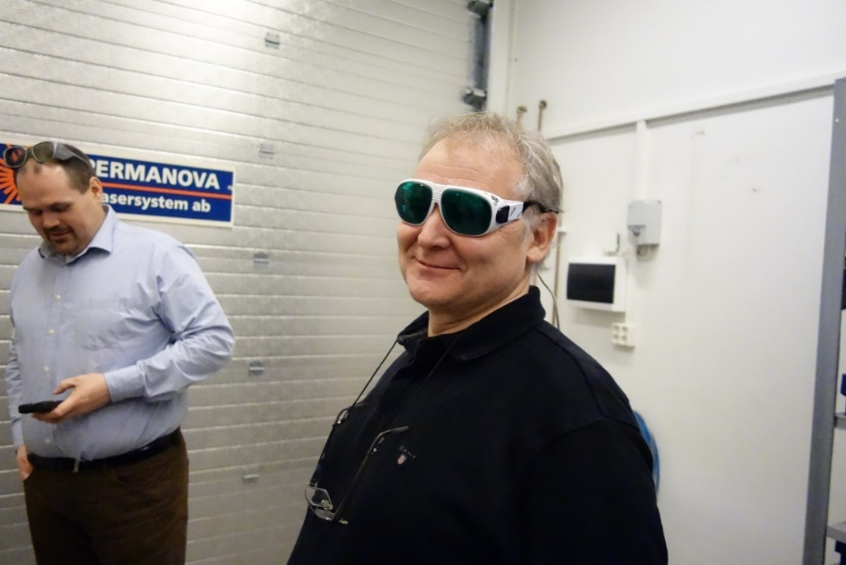
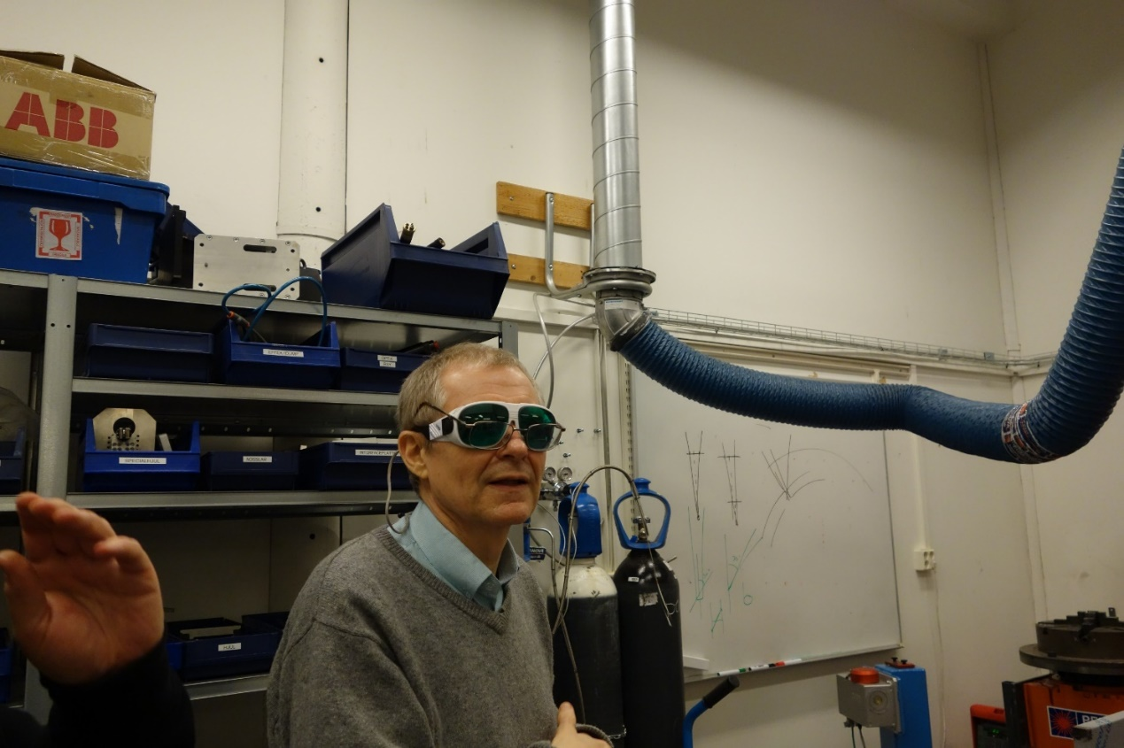

EIERSKAP OG ORGANISERING
Karl Bernhard Opstad
Gründer Cracon AS
Tidligere konsulent Aibel, Aker Solutions og Statoil.
Eier 50,85 %
John Ole Gjerp
Gründer Cracon AS
Senior Principal Engineer Aker Solutions AS
Eier 33,90 %
Hans Petter Nyvik
Prosjektleder Cracon etableringsprosjekt
Forretningsutvikler Inkubator Helgeland
Inkubator Helgeland eier 15,25 %

Slide 3
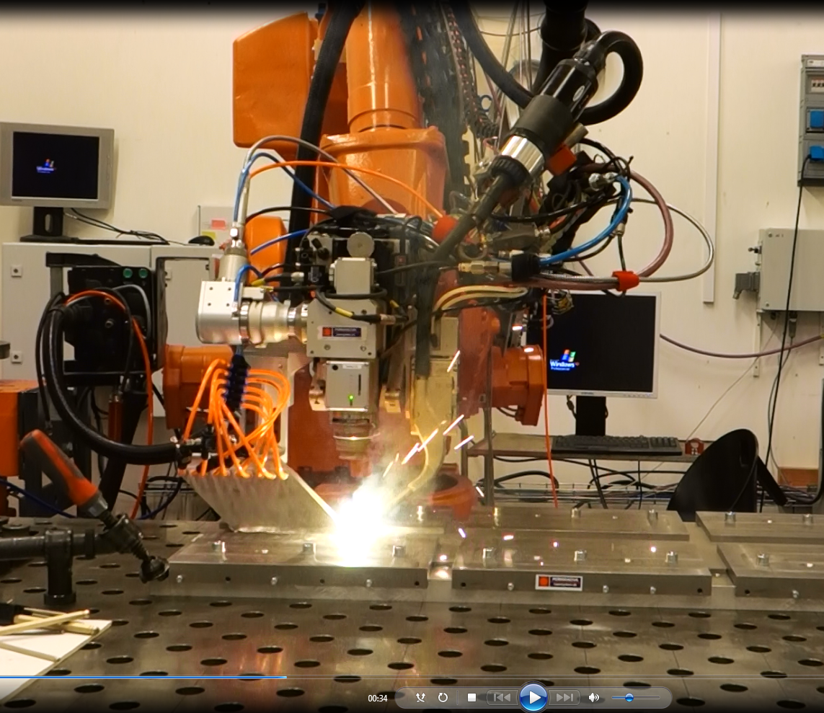
SAMMENDRAG
Teknologi og prosjektresultat
Lasersveising har til nå ikke blitt brukt til å sveise tykkere rustfritt materiale. Cracon har bare kjennskap til at lasersveising benyttes på materialer under 3 mm.
Cracon har kvalifisert hybridsveis av 22 Cr Duplex på 6 mm og 14 mm iht. Norsok M-601.
Det er kun ca. 10 bedrifter i Skandinavia som benytter denne teknologien til sveising og da kun på tynt materiale. Cirka 1000 bedrifter i Skandinavia benytter laserteknologi til skjæring.

Slide 4
HISTORIKK
2012 - 2016
Signering av IFU kontrakt med Aker Solutions Sandnessjøen Fabrication
Kvalifisering av
6 mm. 22 CR Duplex
ISO 15614-1 og Norsok M-601
Kvalifisering
14 mm. 22 CR Duplex Norsok M-601 (mekanisk)
Stiftelse Cracon AS
Etableringstilskudd Innovasjon Norge
Pilot
6 mm. 22 CR Duplex
Pilot
14 mm. 22 CR Duplex
05.10.12
15.01.13
12.12.14
21.01.15
24.11.15
17.12.15
18.01.16

Slide 5
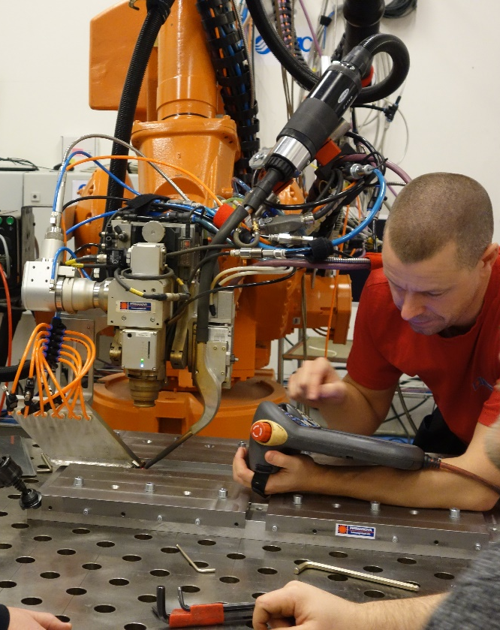
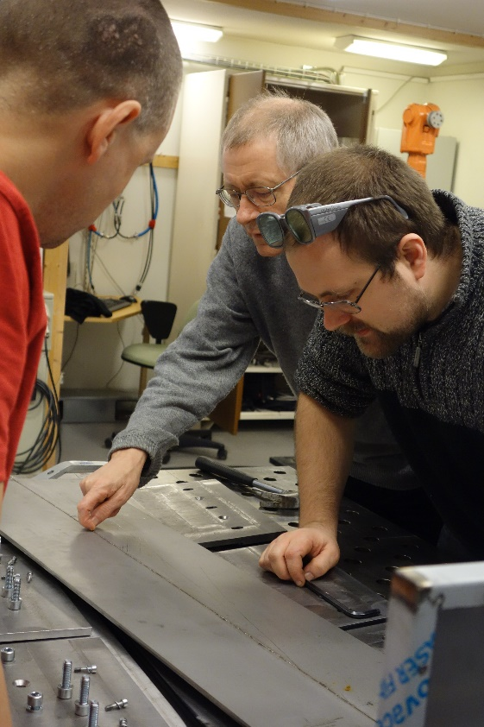
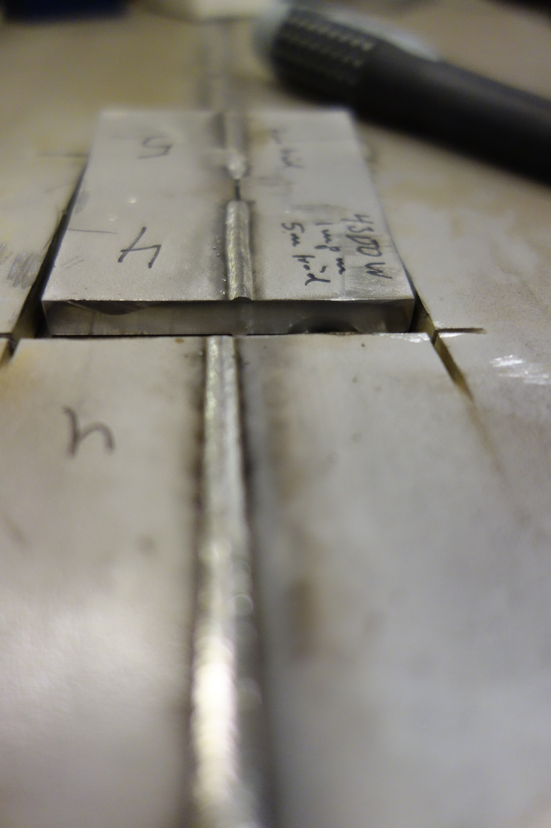
PILOT
Pilot 1: LASER BUTTSVEIS 6 MM PLATER 22 CR DUPLEX
Resultat:
Gjennomført med 1,1 meter pr. min sveisehastighet. Potensial for 1,5 meter pr. min. sveisehastighet ved kraftigere laserkilde.
Ingen trekninger.
Sveisen holder kravene til Norsok M-601.
Ekstra korrosjonstest er gjort og holder kravene til ASTM G48 Practice A ved 20 °C. Ingen pitting korrosjon.
6 mm lasersveis
6 mm total tykkelse
Lengde plate: 1 000 mm

Slide 6
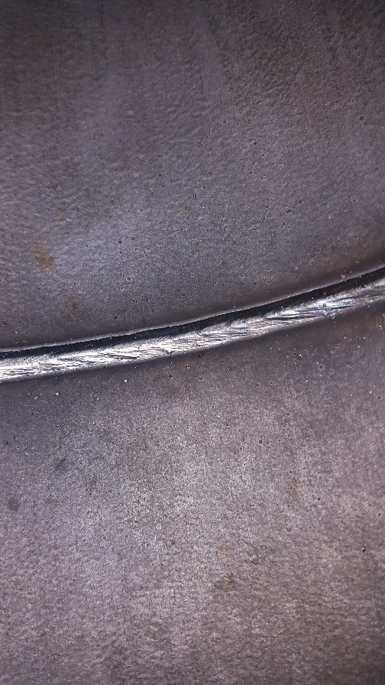
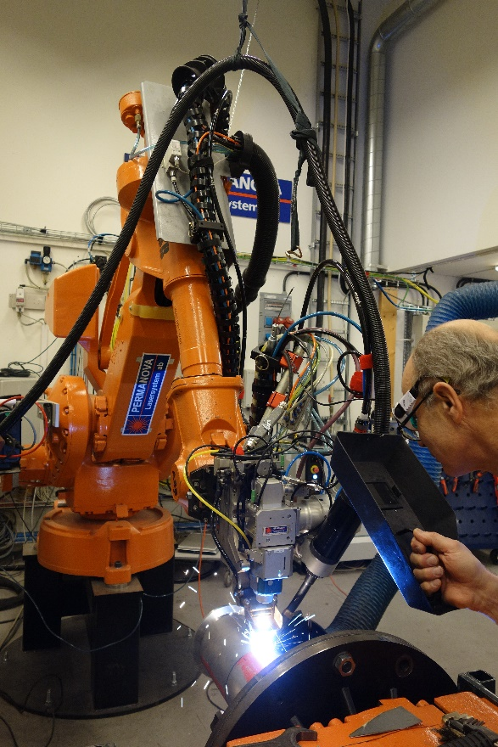
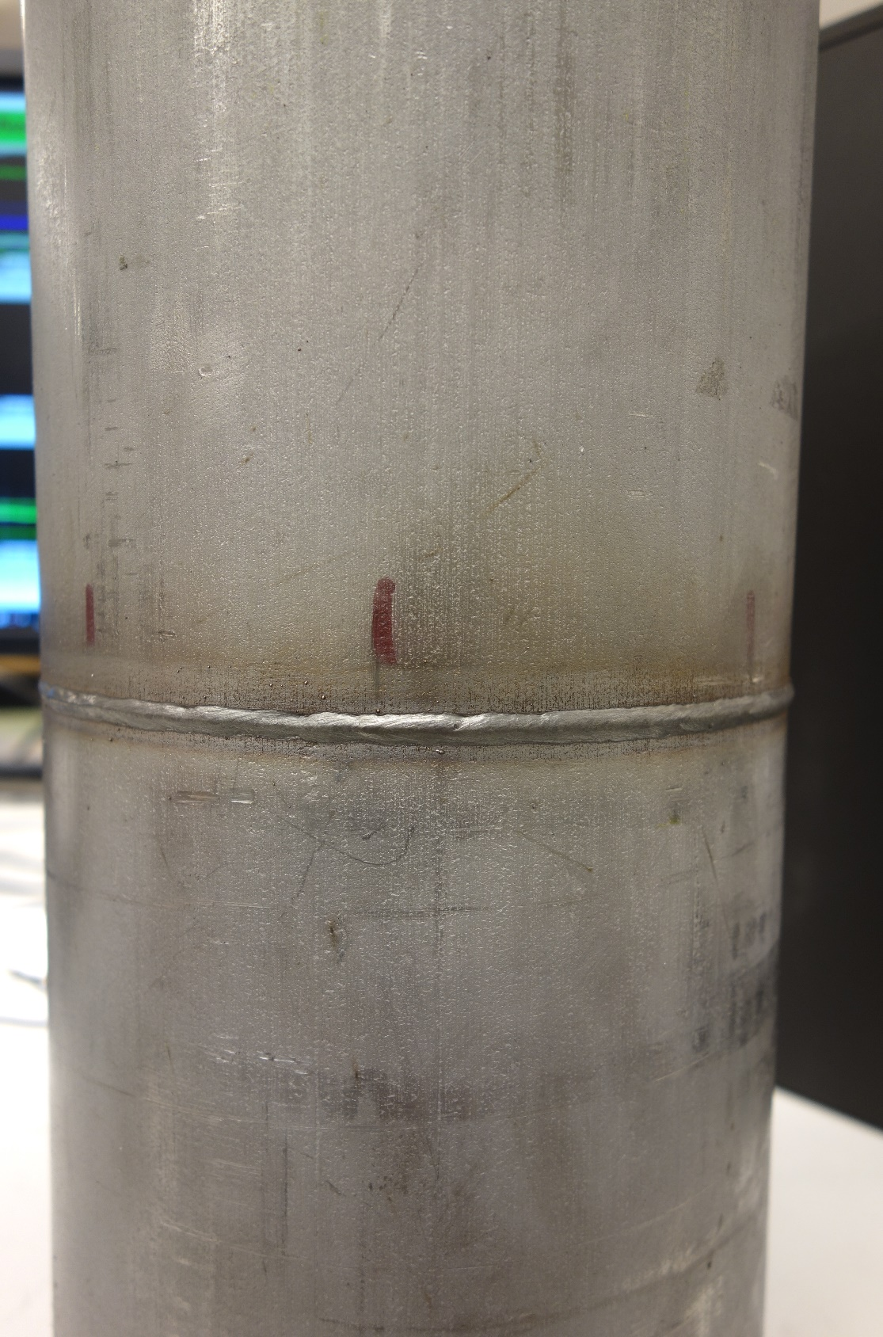
PILOT
Pilot 2: LASER HYBRID BUTTSVEIS 14 MM RØR 22 CR DUPLEX
Resultat:
Sveisetid 55 sek pr. streng, 2 strenger totalt.
Laseren gir penetrasjon gjennom rettkanten, og buesveisen gir utfylling av V-fugen.
Vesentlig lavere forbruk av tilsatsmateriale enn ved konvensjonell buesveis. Sveisen holder kravene til Norsok M-601.
Ekstra korrosjonstest er gjort og holder kravene til ASTM G48 Practice A 22 °C. Ingen pitting korrosjon.
7°
8 mm MIG
14 mm total tykkelse
6 mm lasersveis
Diameter rør: 300 mm

Slide 7
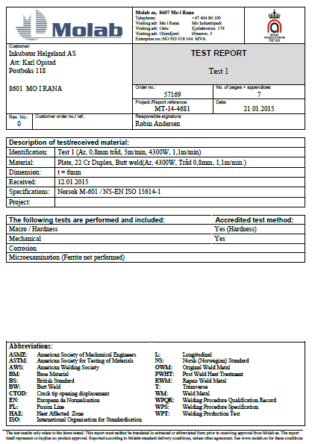
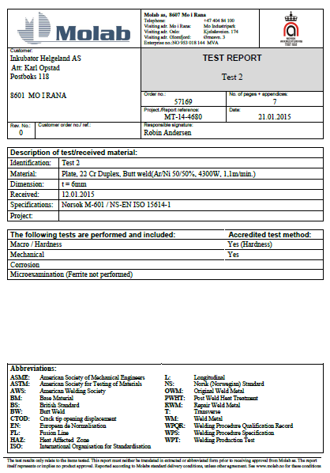
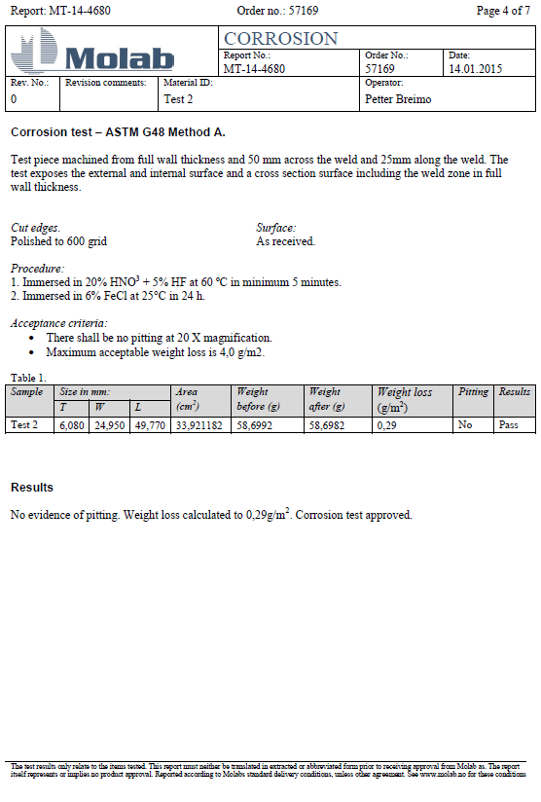
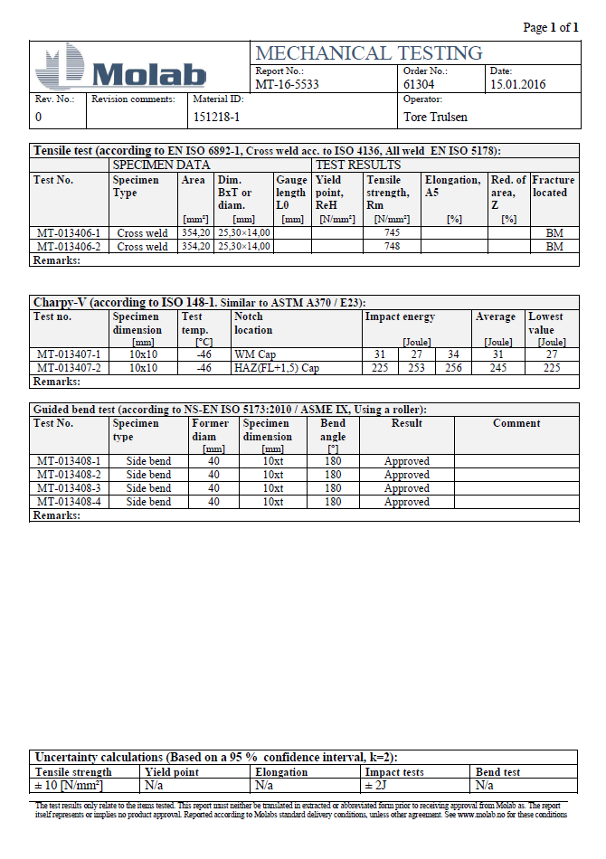
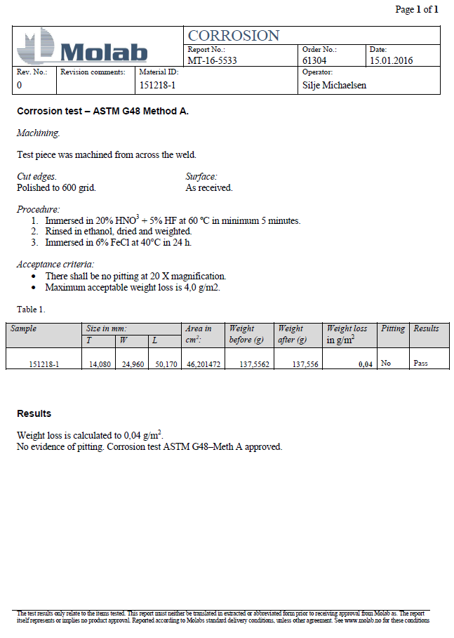
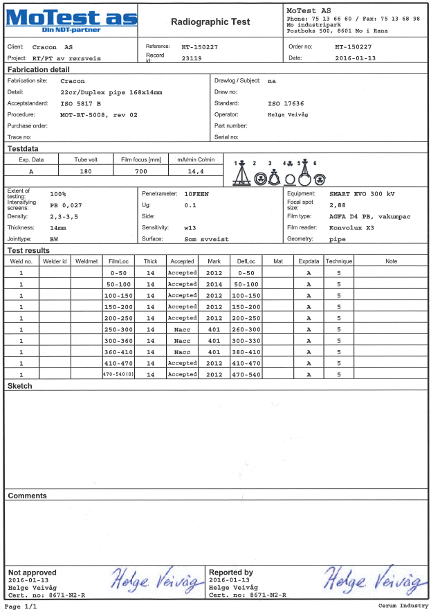
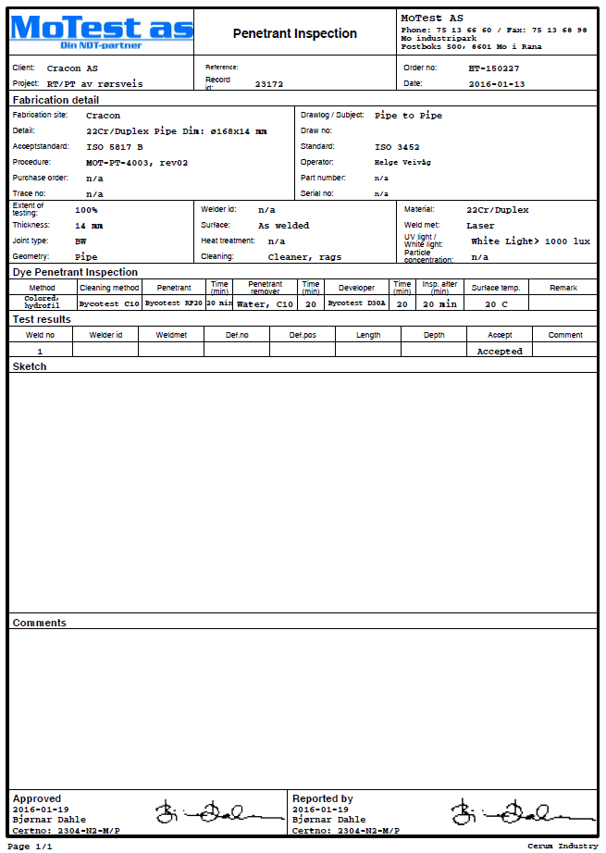
TESTER OG KVALIFISERINGER
6 MM OG 14 MM 22 CR DUPLEX
Norsok M-601
(Sintef Molab)
ISO 15614-1
(Sintef Molab)
Korrosjon
(Sintef Molab)
Radiografisk test
(Mo Test)
Penetranttest
(Mo Test)
Standard/test
Standard som spesifiserer krav til kvalifikasjon og utførelse av sveisearbeider for rørsystemer for olje- og gassindustrien.
Internasjonal standard for sveisekvalifikasjon.
Ekstra test for å dokumentere materialets egenskaper.
Dokumentasjon om homogenitet i sveisen.
Dokumentasjon av eventuelle overflatefeil.
6 mm.
plate
Kvalifiseringene og testene viser at sveiseforbindelsen holder alle krav iht. Norsok M-601.
Kvalifisert
Kvalifisert
Godkjent
14 mm.
rør
Kvalifisert
Kvalifisert
Godkjent
Feil i start/stop
Godkjent

Slide 8
KONKURRANSEFORTRINN
Laser/laser hybrid sveising og optimalisert bruk av materialer versus konvensjonell teknologi
KONKURRANSEFORTINN
SVEISEHASTIGHET
SVEISEBINDING
MATERIALEGENSKAPER
REDESIGN
Fordeler
30 x - 90 x sveisehastighet
Økt inntrengningsdybde
Ikke behov for rotåpning og mer effektive fiksturer
Lav varmeoverføring gir liten påvirkning på- og deformasjon av grunnmaterialet
Økt presisjon gjennom mekanisert sveiseprosess
Økt prosesstabilitet
Mindre tilsett
Økt styrke (flytegrense)
God korrosjonsbestandighet
Lavere egenvekt i forhold til styrke
Redesign av produkter utgjør 70 % av optimaliseringspotensialet
Ulemper
Tidsbruk til programmering
Krever nøye parameterjustering
Stort antall prosessparametre
Høyere kilopris på materiale

Slide 9
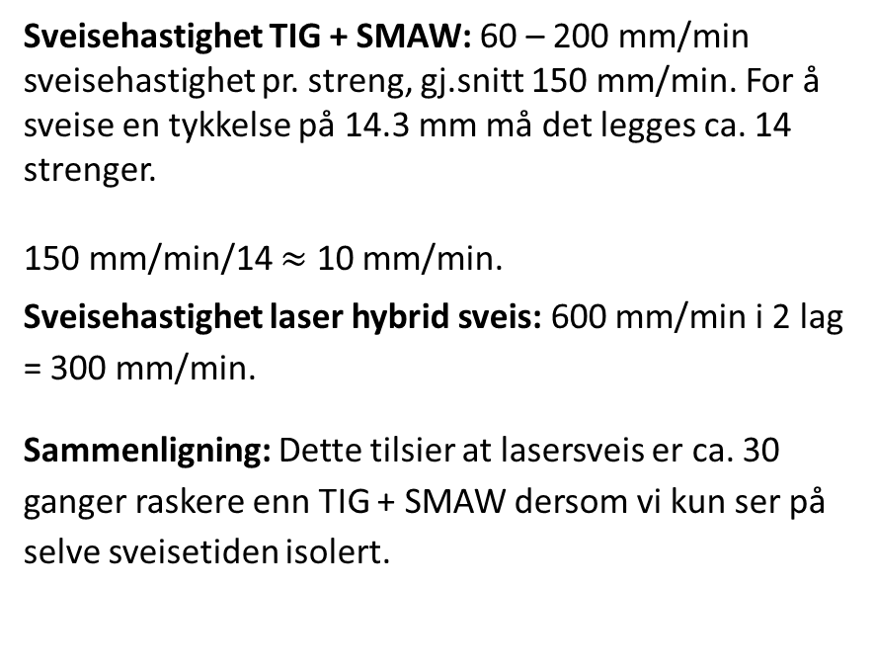
SVEISEHASTIGHET
KONKURRANSE-FORTINN
SVEISE-HASTIGHET
SVEISE-BINDING
MATERIAL-EGENSKAPER
REDESIGN
Laser/laser hybrid versus konvensjonell sveising
Pilot 1: 6 mm PLATER 22 CR DUPLEX
Pilot 2: 14.3 mm 6˝ rør 22 CR DUPLEX
60 – 90 x
raskere enn Hot wire TIG
30 x (buetid*)
raskere enn TIG + SMAW
Sveisehastighet HOT wire TIG: 83 mm/min sveisehastighet pr. streng. For å sveise en tykkelse på 6 mm må det legges 5 strenger.
83 mm/min/5 = 16.6 mm/min.
Sveisehastighet lasersveis: 1100 mm/min i pilot. Potensial for 1500 mm/min ved kraftigere laserkilde.
Sammenligning: Dette tilsier at lasersveis er 60 – 90 ganger raskere enn Hot wire TIG dersom vi kun ser på selve sveisetiden isolert.
Sveisehastighet TIG + SMAW: 60 – 200 mm/min sveisehastighet pr. streng, gj.snitt 150 mm/min. For å sveise en tykkelse på 14.3 mm må det legges ca. 14 strenger.
150 mm/min/14 $≈$ 10 mm/min.
Sveisehastighet laser hybrid sveis: 600 mm/min i 2 lag = 300 mm/min.
Sammenligning: Dette tilsier at lasersveis er ca. 30 ganger raskere enn TIG + SMAW dersom vi kun ser på selve sveisetiden isolert.
*Inkluderer ikke tid for avkjøling mellom strengene, maksimal interpasstemperatur skal vare under 150°C ved sveising av duplex og lignende.

Slide 10
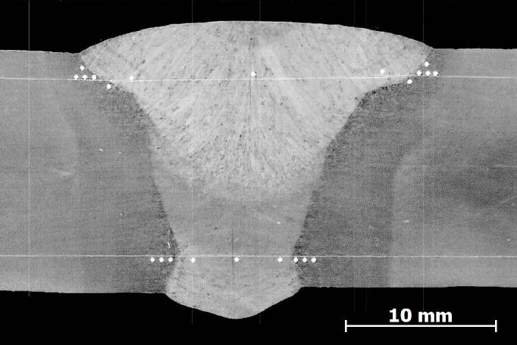
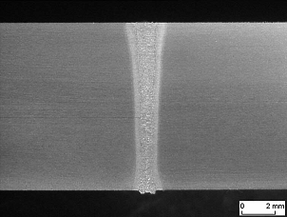
SVEISEBINDING
KONKURRANSE-FORTINN
SVEISE-HASTIGHET
SVEISE-BINDING
MATERIAL-EGENSKAPER
REDESIGN
Laser/laser hybrid versus konvensjonell sveising
Grunnmateriale
Sveisebinding
Lav varmeoverføring gir liten påvirkning på grunnmaterialet.
Lav varmeoverføring gir lite - eller eliminerer deformasjon av grunnmaterialet.
Liten varmetilførsel eliminerer risikoen for skadelige utfellinger.
Høy energitetthet og dermed små sveisebad ved bruk av laser gjør at det er ikke er behov for å vente mellom sveisestrengene pga. avkjølingsbehov. Denne ventetiden kan være minst like lang som buetiden ved konvensjonell sveising
Betydelig mindre tilsatsmaterial ved lasersveising pga. I- og Y-fuge fremfor V- og U-fuge.
Pulverbue tandem, S420, 16 mm
Buttsveis 11 mm, X70 2,2m/min, 10kW fiberlaser

Slide 11
MATERIALEGENSKAPER
KONKURRANSE-FORTINN
SVEISE-HASTIGHET
SVEISE-BINDING
MATERIAL-EGENSKAPER
REDESIGN
Karbonstål versus rustfritt
Pilot 1 og 2
 | Karbonstål tradisjonelt | Karbonstål høyfast | Syrefast 316 (SS316) | 22 Cr duplex | 25 Cr super duplex
Flytegrense [MPa] | 235 | 355 | 200 | 450 | 550
Korrosjons-egenskaper | Må overflate-behandles | Må overflate-behandles | Rustfritt | Rustfritt | Rustfritt
Pitting resistance equivalent (PRE) | Ingen | Ingen | 22,6 | 35 | >40
Egenvekt [g/cm³] | 7,85 | 7,85 | 7,90 | 7,80 | 7,80
Priseksempel (rør), forholdstall | 1 | 1,05 | 2,89 | 4,58 | 6,26
Pilot 1 og 2 er gjennomført på 22 Cr duplex på 6 mm. plate og 14.3 mm 6’’rør. Sveiseforbindelsene er like gode som grunnmaterialet.
Flytgrense:
22 Cr duplex har 27 % høyere flytgrense enn vanlig konstruksjonsstål.
Korrosjon:
22 Cr duplex er korrosjonsbestandig i de vanlige miljøene hvor rustfrie materialer brukes.
Korrosjon utgjør 31 % av feilomkostningene i Statoils driftserfaring for plattformer.
Vekt:
22 Cr duplex har cirka lik vekt som vanlig konstruksjonsstål men den betydelig høyere styrken gir muligheter for vektreduksjon.
Pris:
22 Cr duplex har 4x høyere materialpris for eksempelvis rør, men i mange sammenhenger kan materialprisen forsvares med lavere total levetidskostnad og vekt.

Slide 12
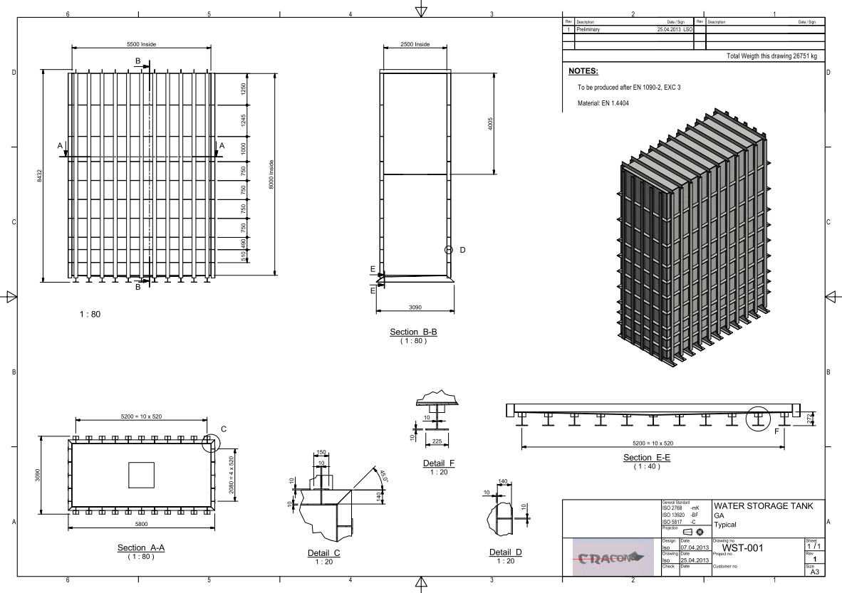
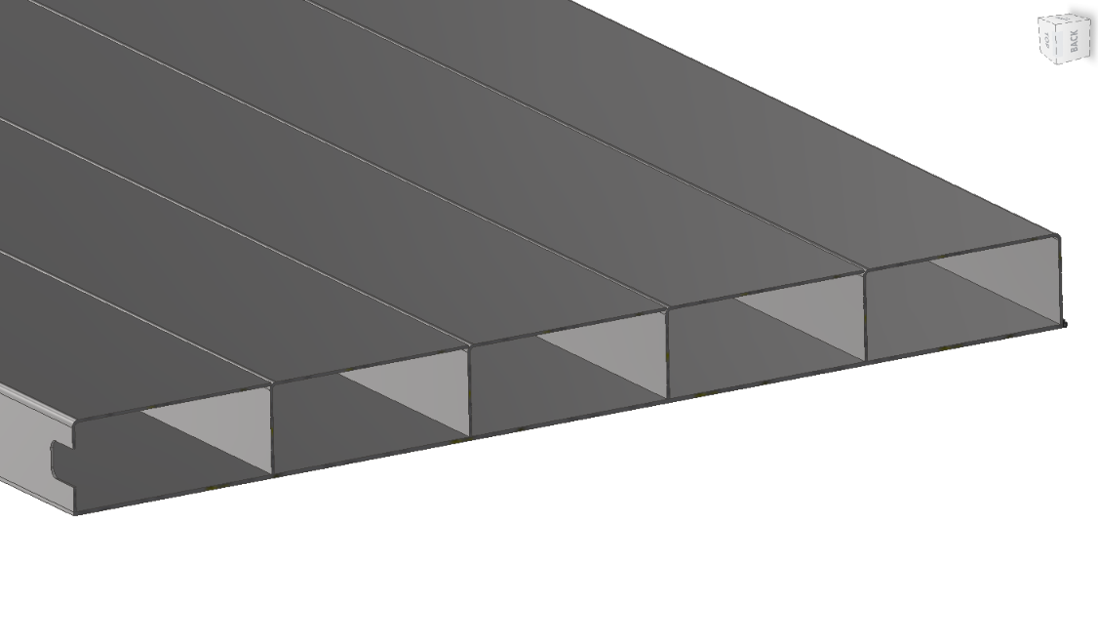
REDESIGN
KONKURRANSE-FORTINN
SVEISE-HASTIGHET
SVEISE-BINDING
MATERIAL-EGENSKAPER
REDESIGN
PRODUKTOPTIMALISERING
Spanter
Sandwich
70 %
av optimaliseringen er design
(Trumpf Laser GmbH)
Kan i økende grad benytte tynnplater i konstruksjoner med mange spanter og dermed spare vekt og materialkostnader i tillegg til redusert sveisetid.
I dag går kontraktører ofte opp i platedimensjoner for å redusere behovet for stivere.
Sandwichkonstruksjoner ble spesielt fremhevet av Trumpf Laser GmbH under pilot.
Høyt potensiale når det gjelder materialbruk og vekt.
Svært ressurskrevende og vanskelig å gjøre i dag med konvensjonelle sveisemetoder.

Slide 13
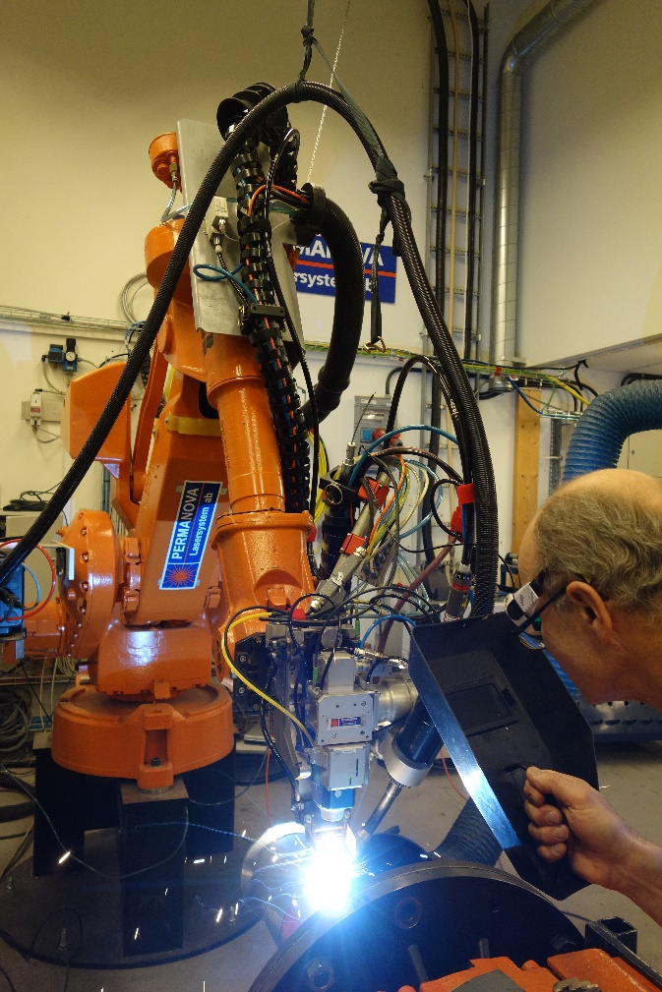
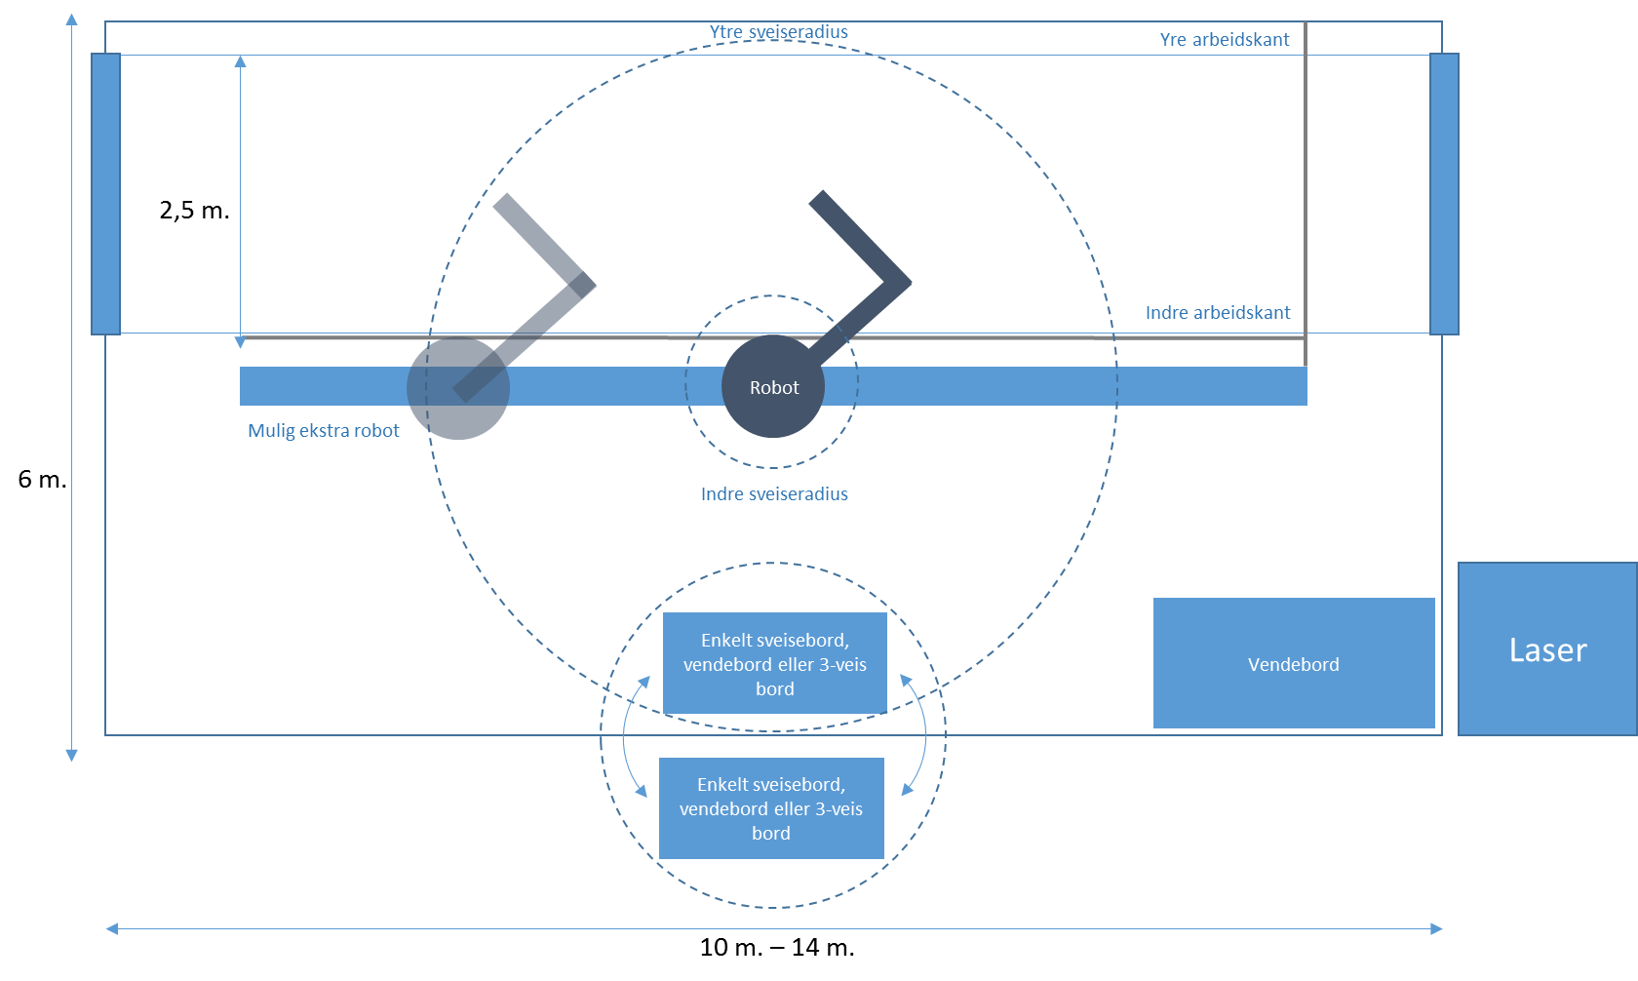
TEKNOLOGI
Forslag til industrielt oppsett
Robotisert laser for sveising og skjæring
Fugefølgingssystem
Hybrid (MIG) verktøy for oppfylling av fuge
Mulighet for flere arbeidsstasjoner.

Slide 14
PRODUKSJONSPROSESS
Laser/laser hybrid versus hot wire tig
Programmering
Maskinering
Fikstur
Sveising
Etterarbeid
Offline
Online
En gang pr. konstruksjon
En gang pr. sveis
HOT Wire TIG
Ingen tid.
Ingen tid.
Likt tidsforbruk.
Fuge med rotåpning med behov for avstandsstykker.
1x sveisehastighet.
Krever i noen tilfeller sveising fra to sider.
Potensielt behov for retting av deformasjoner.
15 min–1 t.
15 min.
Likt tidsforbruk.
Fuge uten behov for rotåpning, krever mindre tilpasning.
Økt sveisehastighet med en faktor på 30x – 90x
Høy effekt i laser muliggjør sveising fra kun en side.
Ikke behov for retting av deformasjoner.
Enkel
2 t.
15 min-2t.
Laser/laser hybrid
Middels kompleks

